Slide 1


오픈API 활용한 데이터 수집
김효관

Slide 2


교육목표: Python을 활용하여 데이터를 확인하고 정제하는 방법을 알 수 있다.
CONTENTS
CONTENTS
1
데이터 시각화 하기 (matplotlib)
2
실습-데이터 불러와서 시각화하기
3
실습-Seaborn
4
핵심정리 및 Q&A

Slide 3
공공데이터 포털 데이터 불러오기

Slide 4
1. 데이터 불러오기
소개
1
사이트 인증키 획득
2
데이터 내 일반 통계함수(lm 등) 구현 가능
3
다양한 변수를 효과적으로 시연가능
4
테스트를 위한 데이터 제공

Slide 5
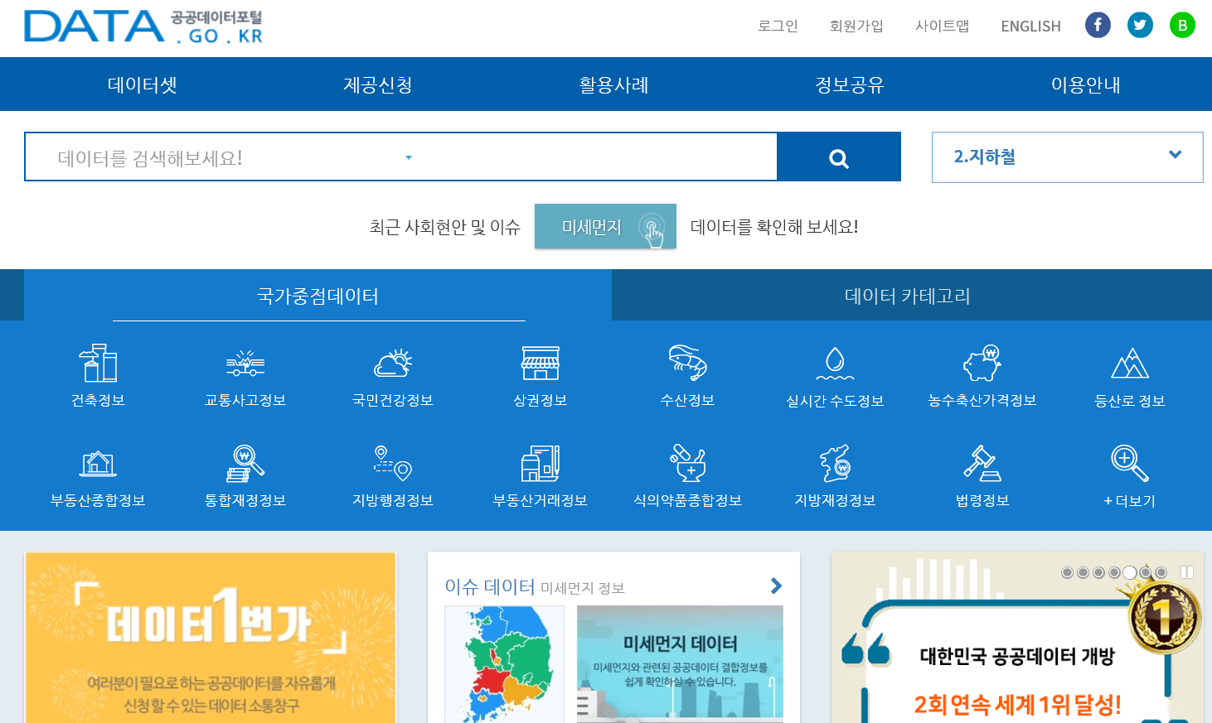
1. 오픈 API 활용 데이터 불러오기
접속: (https://www.data.go.kr/)

Slide 6
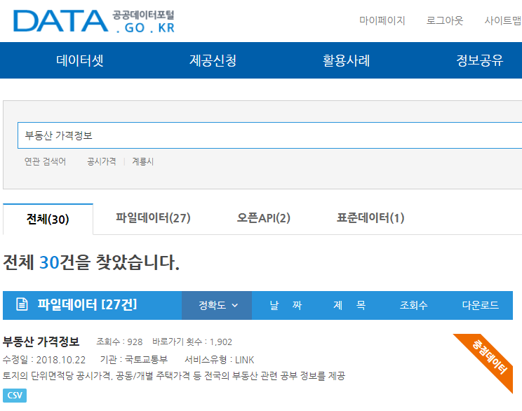
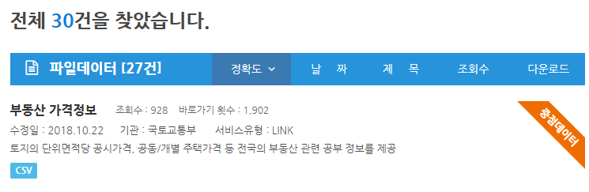
1. 오픈 API 활용 데이터 불러오기
2. 자료검색 및 제공유형 확인
검색어로 데이터 탐색
자료 검색
ㅌ
파일데이터 제공여부 확인

Slide 7
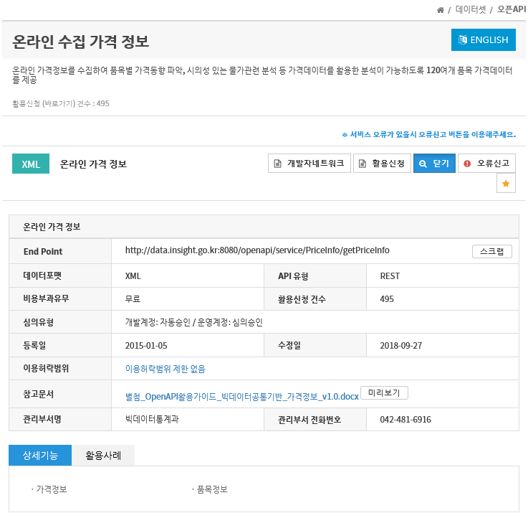
1. 오픈 API 활용 데이터 불러오기
3. 활용신청
활용신청 시 로그인 요청

Slide 8
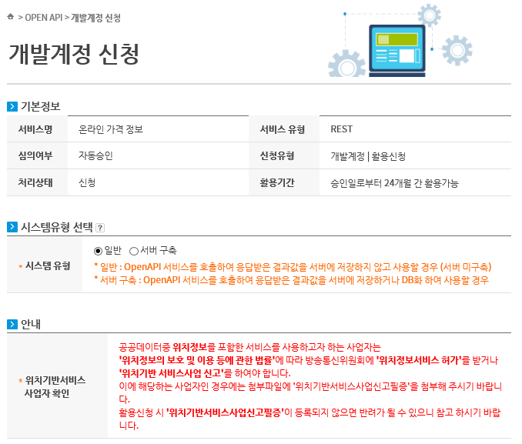
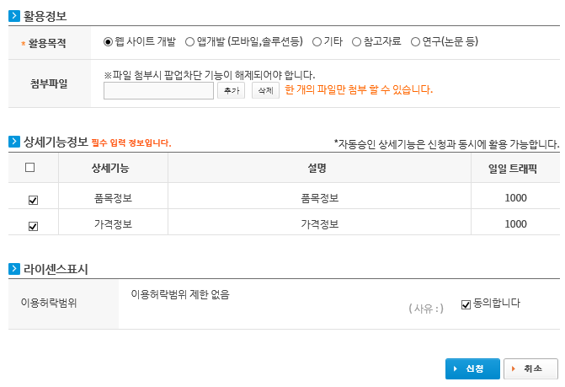
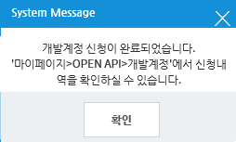
1. 오픈 API 활용 데이터 불러오기
4. 신청
시스템유형, 정보, 라인센스 동의 후 신청

Slide 9
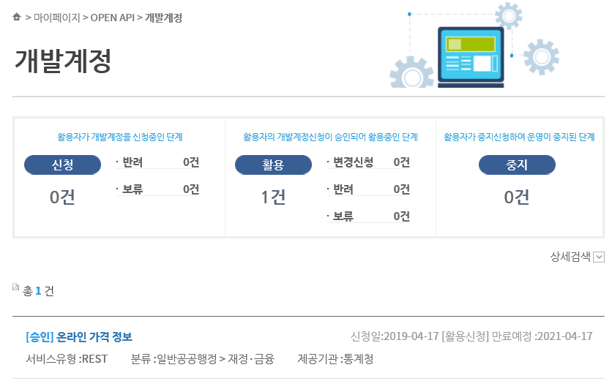
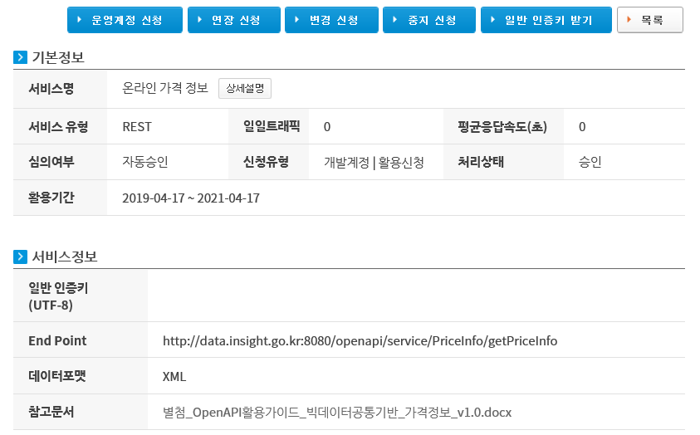
1. 오픈 API 활용 데이터 불러오기
5. 개발계정 API 키 획득
마이페이지 → 오픈API → 개발계정 API키 받기

Slide 10
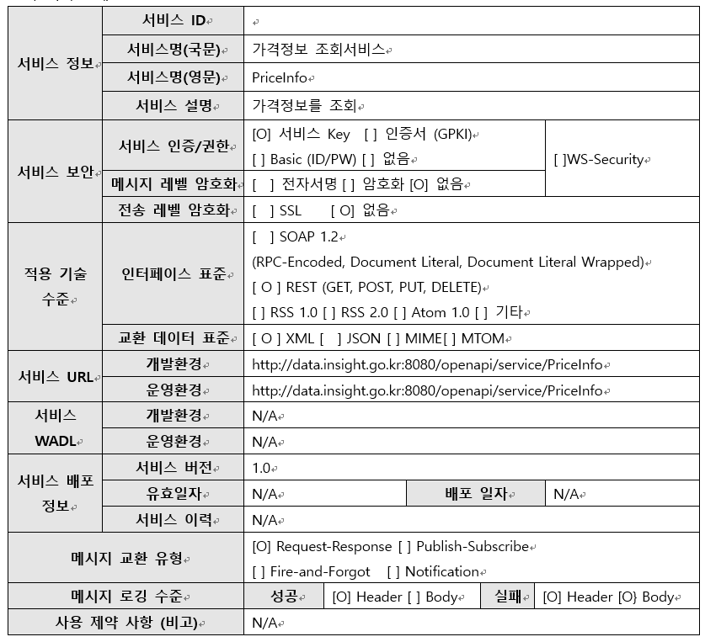
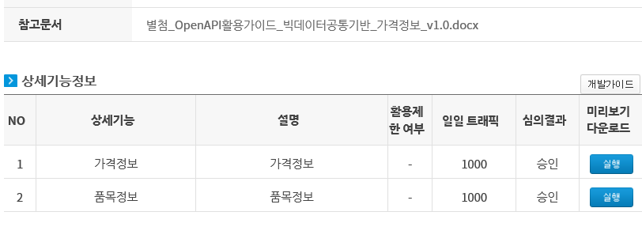
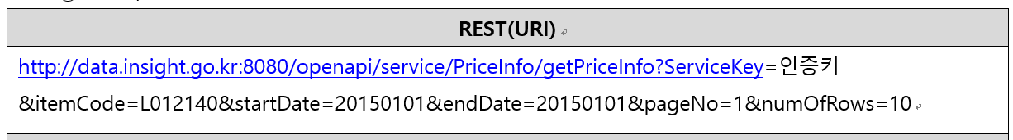
1. 오픈 API 활용 데이터 불러오기
6. 획득방법 확인하기
마이페이지 → 오픈API → 개발계정 API키 받기

Slide 11
통계청 포털
데이터 불러오기

Slide 12
1. 오픈 API 활용 데이터 불러오기
소개
1
공식 사이트 접속
2
OpenAPI 사이트 접속 및 회원가입
3
통계자료 활용신청
4
통계표 URL 생성
5
Python 활용 불러오기

Slide 13
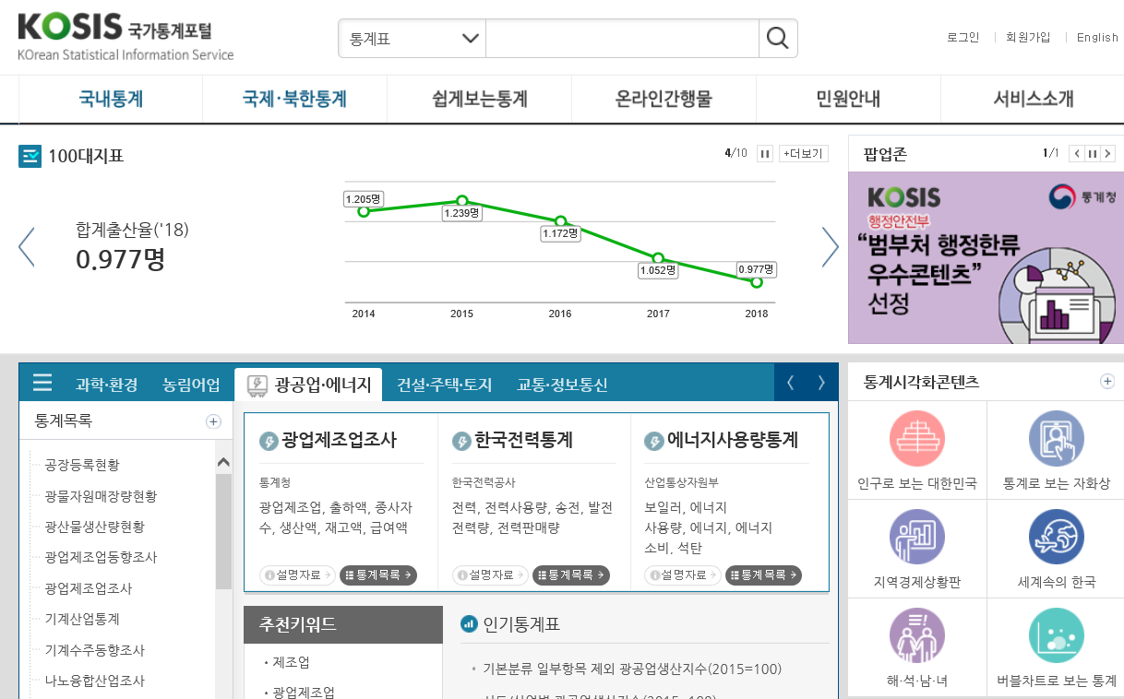
1. 오픈 API 활용 데이터 불러오기
1. 사이트 접속: (http://kosis.kr/index/index.do)
발주자/공종별 건설수주액(경상)

Slide 14
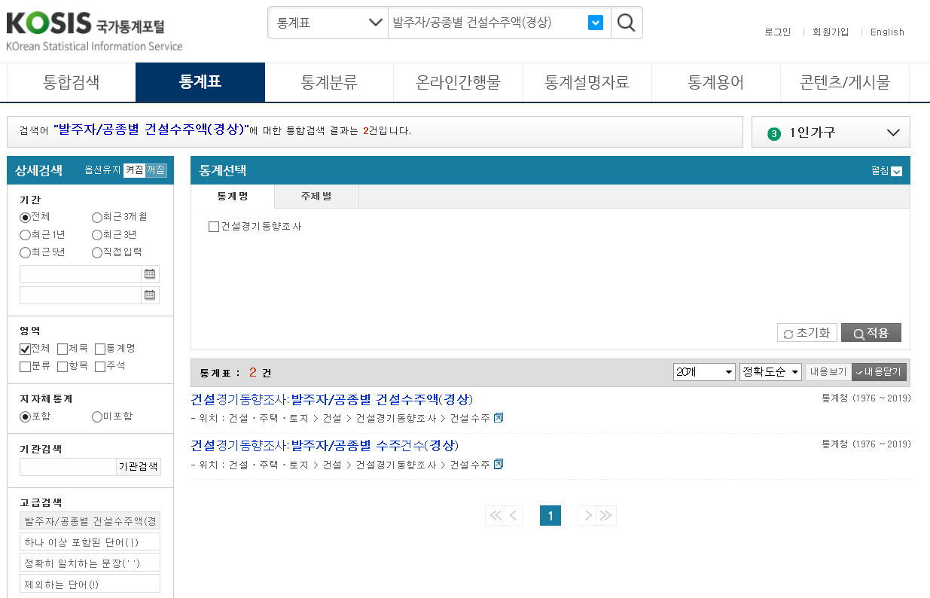
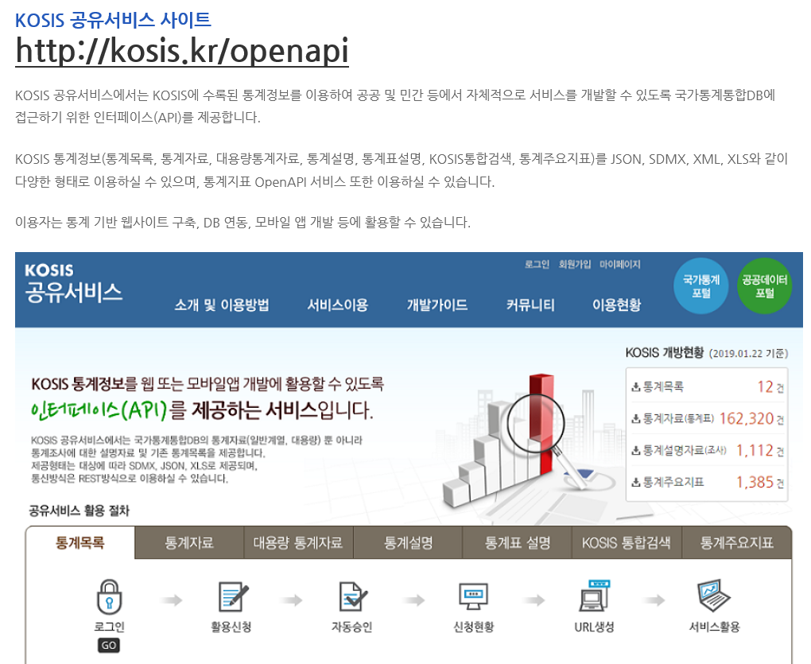
1. 오픈 API 활용 데이터 불러오기
2. OpenApi 사이트 접속 및 회원가입
https://kosis.kr/openapi/index/index.jsp
2. 회원가입
1. OpenAPI 접속

Slide 15
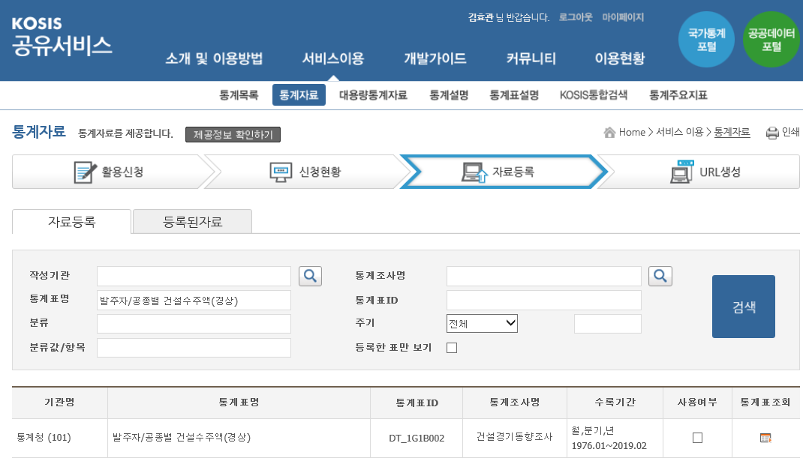
1. 오픈 API 활용 데이터 불러오기
3. 통계자료 활용신청
https://kosis.kr/openapi/index/index.jsp
1. 메뉴이동
2. 활용신청

Slide 16
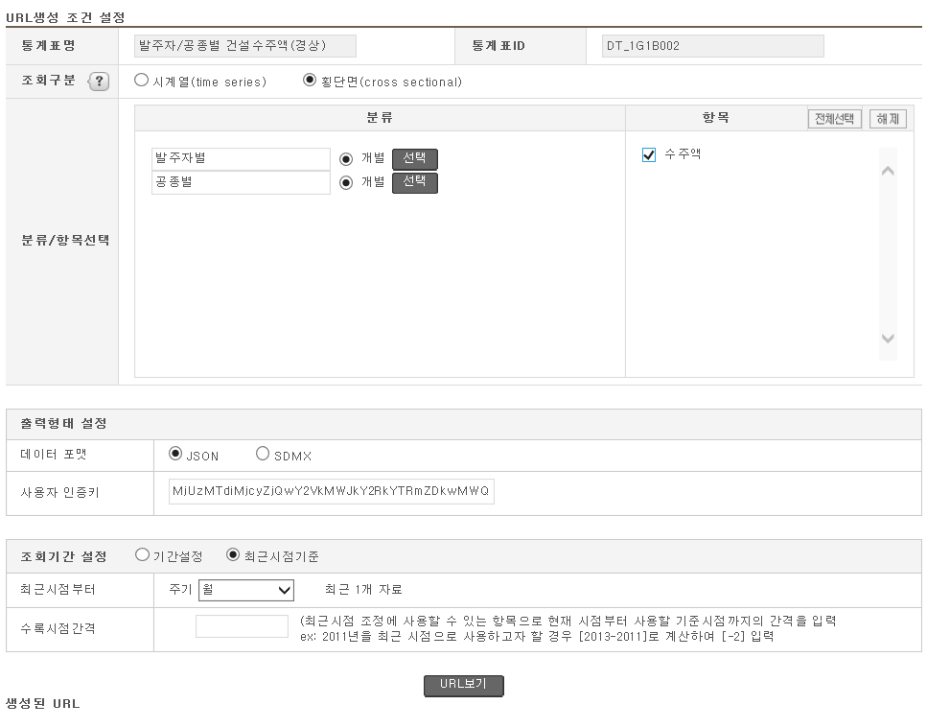
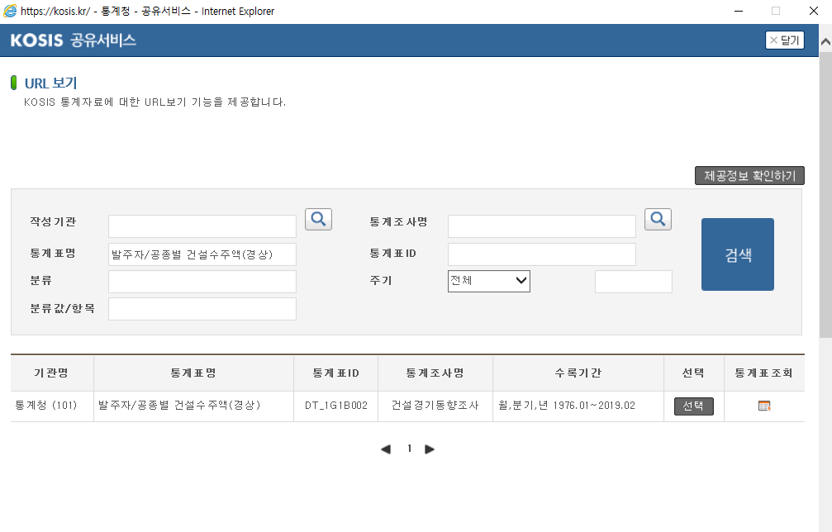
1. 오픈 API 활용 데이터 불러오기
4. 통계표 URL 생성
https://kosis.kr/openapi/index/index.jsp
목록표 조회
URL 생성
1. 자료 조회
2. 분류 전체 선택
3. URL 생성

Slide 17
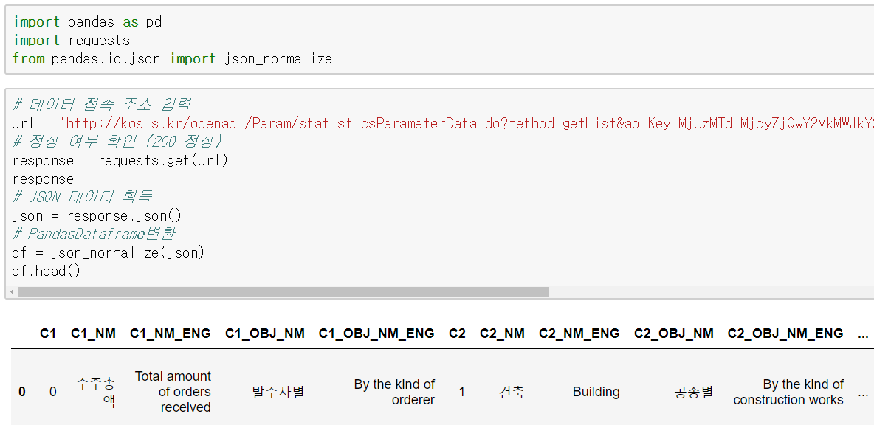
1. 오픈 API 활용 데이터 불러오기
5. Python 활용 불러오기
https://kosis.kr/openapi/index/index.jsp
# 라이브러리 선언
import pandas as pd
import requests
from pandas.io.json import json_normalize
# 데이터 접속 주소 입력
url = ‘통계청 API에서 받은 URL’
# 정상 여부 확인 (200 정상)
response = requests.get(url)
response
# JSON 데이터 획득
json = response.json()
# PandasDataframe변환
df = json_normalize(json)
df.head()

Slide 18
1. 오픈 API 활용 데이터 불러오기
소개
1
사이트 인증키 획득
2
데이터 내 일반 통계함수(lm 등) 구현 가능
3
다양한 변수를 효과적으로 시연가능
4
테스트를 위한 데이터 제공

Slide 19
공공데이터 포털
API 데이터 불러오기

Slide 20
1. 오픈 API 활용 데이터 불러오기
접속: (https://www.data.go.kr/)

Slide 21
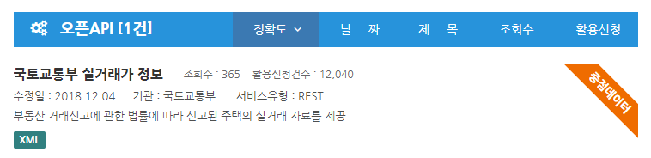
1. 오픈 API 활용 데이터 불러오기
2. 자료검색 및 제공유형 확인
검색어로 데이터 탐색
자료 검색
ㅌ
API 제공여부 확인

Slide 22
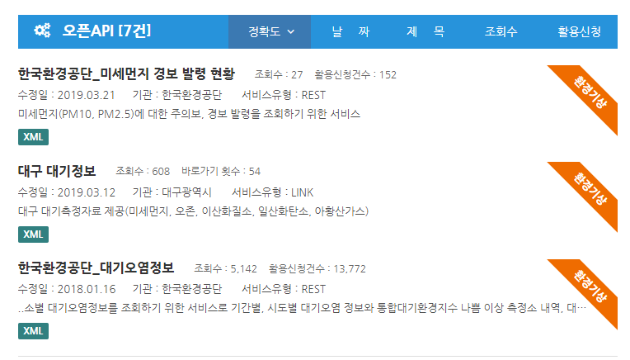
1. 오픈 API 활용 데이터 불러오기
2. 자료검색 및 제공유형 확인
검색어로 데이터 탐색 (예: 온라인 수집 가격 정보)

Slide 23
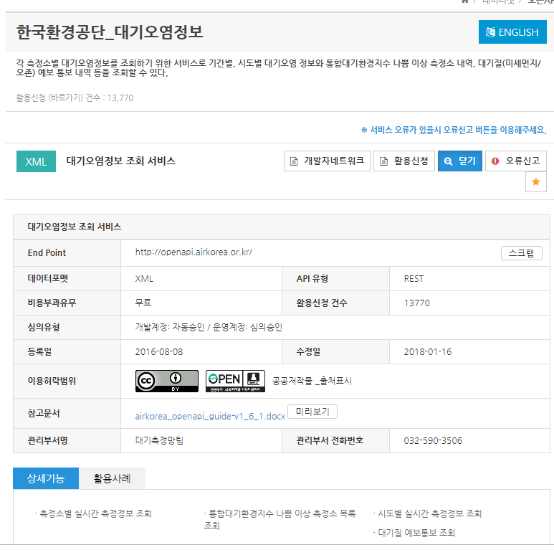
1. 오픈 API 활용 데이터 불러오기
3. 활용신청
활용신청 시 로그인 요청

Slide 24
1. 오픈 API 활용 데이터 불러오기
4. 신청
시스템유형, 정보, 라인센스 동의 후 신청

Slide 25
1. 오픈 API 활용 데이터 불러오기
5. 개발계정 API 키 획득
마이페이지 → 오픈API → 개발계정 API키 받기

Slide 26
통계청 포털
데이터 불러오기

Slide 27
1. 오픈 API 활용 데이터 불러오기
접속: (https://www.data.go.kr/)

Slide 28
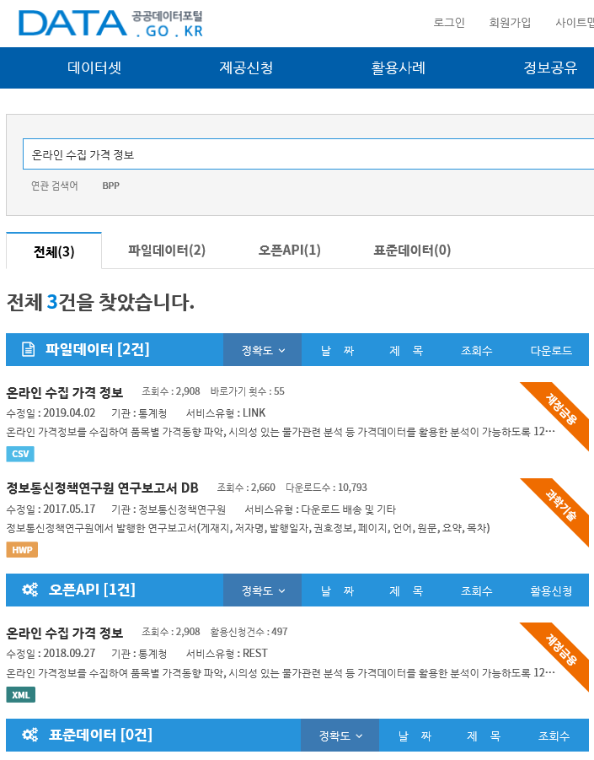
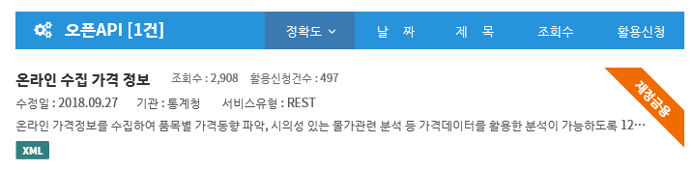
1. 오픈 API 활용 데이터 불러오기
2. 자료검색 및 제공유형 확인
검색어로 데이터 탐색
자료 검색
ㅌ
API 제공여부 확인

Slide 29
1. 오픈 API 활용 데이터 불러오기
2. 자료검색 및 제공유형 확인
검색어로 데이터 탐색 (예: 온라인 수집 가격 정보)
자료 검색
ㅌ
API 제공여부 확인

Slide 30
1. 오픈 API 활용 데이터 불러오기
3. 활용신청
활용신청 시 로그인 요청

Slide 31
1. 오픈 API 활용 데이터 불러오기
4. 신청
시스템유형, 정보, 라인센스 동의 후 신청

Slide 32
1. 오픈 API 활용 데이터 불러오기
5. 개발계정 API 키 획득
마이페이지 → 오픈API → 개발계정 API키 받기

Slide 33
1. 오픈 API 활용 데이터 불러오기
6. 획득방법 확인하기
마이페이지 → 오픈API → 개발계정 API키 받기

Slide 34
1. 데이터 시각화하기
6. 획득방법 확인하기
마이페이지 → 오픈API → 개발계정 API키 받기

Slide 35
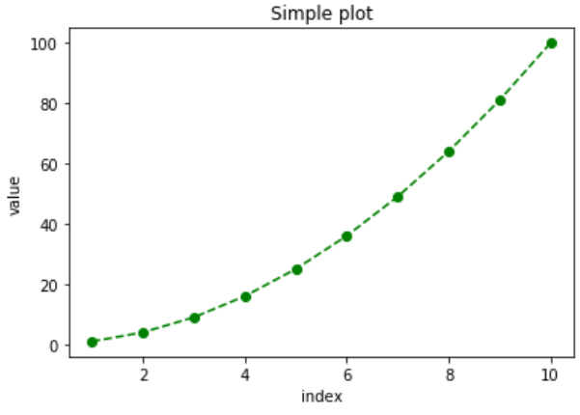
1. 데이터 시각화하기
4. 차트 꾸미기 (실습: 라벨과 제목)
라벨과 제목
# 필요 라이브러리 정의
import matplotlib.pyplot as plt
# 커맨드뷰에서 차트 시연
%matplotlib inline
# 팝업 창 활용하여 차트 시연
x=list(range(1,11,1))
y=[]
for i in x:
y.append(i**2)
plt.plot(x,y,"go--")
# 차트 꾸미기
plt.xlabel('index') # x축 라벨
plt.ylabel('value') # y축 라벨
plt.title('Simple plot') # 차트 제목

Slide 36
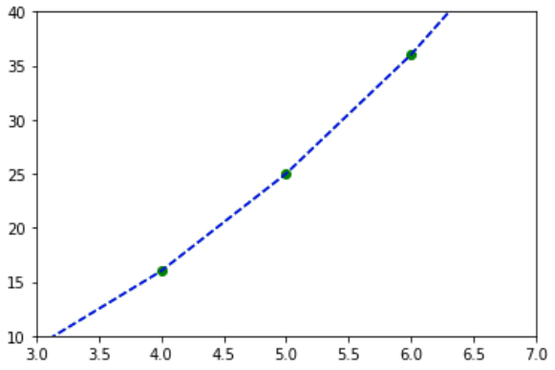
1. 데이터 시각화하기
5. 차트 꾸미기 (실습: 특정구간 확대)
특정구간 확대
#필요 라이브러리 정의
import matplotlib.pyplot as plt
# 커맨드뷰에서 차트 시연
%matplotlib inline
# 팝업 창 활용하여 차트 시연
x=list(range(1,11,1))
y=[]
for i in x:
y.append(i**2)
plt.plot(x,y,"go--")
# 차트 꾸미기, 특정구간 확대
plt.xlim(3,7)
plt.ylim(10,40)

Slide 37
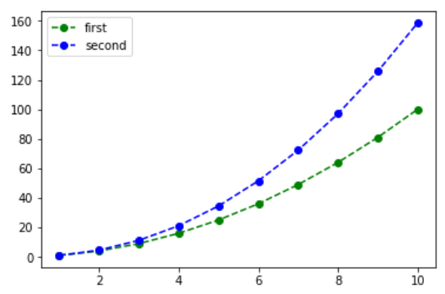
1. 데이터 시각화하기
6. 차트 꾸미기 (실습: 레전드 설정)
레전드 설정
# 필요 라이브러리 정의
import matplotlib.pyplot as plt
# 커맨드뷰에서 차트 시연
%matplotlib inline
# 팝업 창 활용하여 차트 시연
x=list(range(1,11,1))
y = [i**2 for i in x]
y2 = [i**2.2 for i in x]
# 차트 꾸미기, legend
plt.plot(x,y,"go--", label="first")
plt.plot(x,y2,"bo--", label="second")
plt.legend(loc=0)
character | description
“best” | 0
“upper right” | 1
“upper left” | 2
“lower left” | 3
“lower right” | 4
여러 개의 선을
그릴 수 있다.

Slide 38
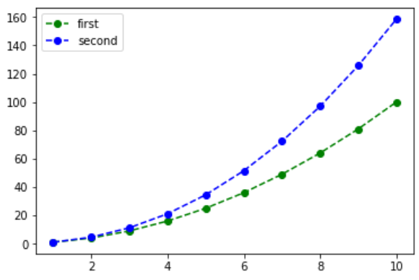
1. 데이터 시각화하기
7. 차트 꾸미기 (실습: 어노테이션)
어노테이션
#필요 라이브러리 정의
import matplotlib.pyplot as plt
# 커맨드뷰에서 차트 시연
%matplotlib inline
# 팝업 창 활용하여 차트 시연
x=list(range(1,11,1))
y = [i**2 for i in x]
y2 = [i**2.2 for i in x]
# 차트 꾸미기, legend
plt.plot(x,y,"go--", label="first")
plt.plot(x,y2,"bo--", label="second")
plt.legend(loc=0)
# 화살표 시작지점
plt.annotate('point',xy=(2,3), xytext=(4,4),arrowprops=dict(color="blue", width=2))

Slide 39
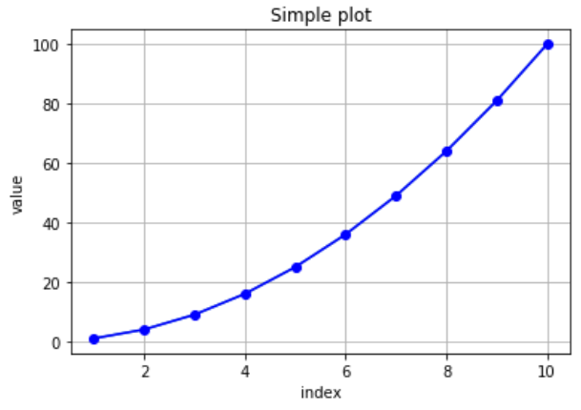
1. 데이터 시각화하기
8. 1차원 차트 꾸미기 (종합)
차트의 색 및 내용 채우기
#필요 라이브러리 정의
import matplotlib.pyplot as plt
# 커맨드뷰에서 차트 시연
%matplotlib inline
# 팝업 창 활용하여 차트 시연
x=list(range(1,11,1))
y=[]
for i in x:
y.append(i**2)
plt.plot(x,y)
# 차트 꾸미기
plt.plot(x,y, 'b', lw=1.5) #차트 선색 및 크기설정
plt.plot(x,y, 'bo', ) #차트 내 'o' 표기
plt.grid(True) #그리드 표기
plt.xlabel('index') # x축 라벨
plt.ylabel('value') # y축 라벨
plt.title('Simple plot') # 차트 제목

Slide 40
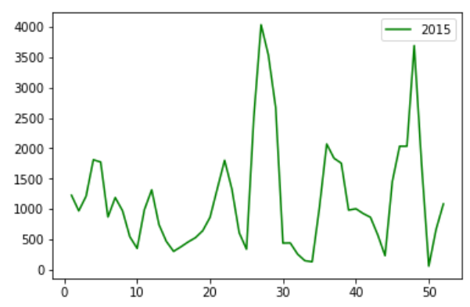
실습
featuresData.csv 데이터를 활용하여
2015년도 자료만 활용하여
x축: week, y축: qty를 라인차트로 그리세요
hint: featuresData[“WEEK”]

Slide 41
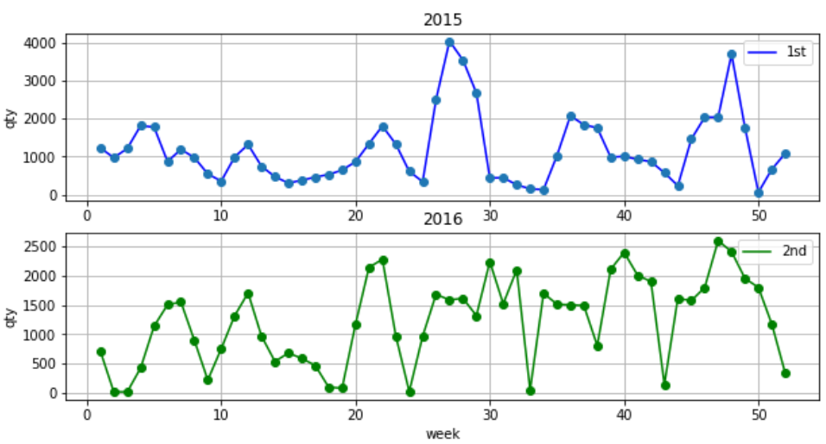
2. 데이터 시각화 고급
시각화 차트의 이해
Figure
Axes #1
Axis
Axes #2

Slide 42
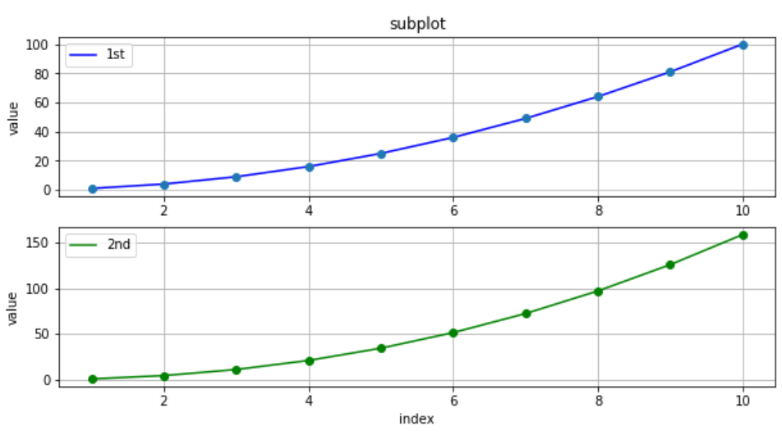
2. 데이터 시각화 고급
1. 서브플롯 그리기
#필요 라이브러리 정의
import matplotlib.pyplot as plt
# 팝업 창 활용하여 차트 시연
x=list(range(1,11,1))
y = [i**2 for i in x]
y2 = [i**2.2 for i in x]
# 서브플롯
fig = plt.figure(figsize=(10,5))
ax1 = fig.add_subplot(211)
plt.plot(x,y, 'b',lw=1.5, label = '1st')
plt.plot(x,y, 'o')
plt.grid(True)
plt.legend(loc=0)
plt.ylabel('value')
plt.title('subplot')
ax2 = plt.subplot(212)
plt.plot(x,y2, 'g', lw=1.5, label='2nd')
plt.plot(x,y2, 'go')
plt.grid(True)
plt.legend(loc=0)
plt.xlabel('index')
plt.ylabel('value')

Slide 43
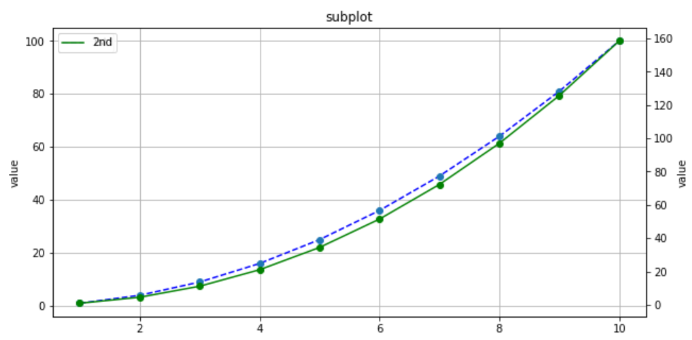
2. 데이터 시각화 고급
2. 이중축 활용하기
#필요 라이브러리 정의
import matplotlib.pyplot as plt
# 팝업 창 활용하여 차트 시연
x=list(range(1,11,1))
y = [i**2 for i in x]
y2 = [i**2.2 for i in x]
# 이중축
fig = plt.figure(figsize=(10,5))
ax1 = fig.add_subplot(1,1,1)
plt.plot(x,y, 'b--',lw=1.5, label = '1st')
plt.plot(x,y, 'o')
plt.grid(True)
plt.legend(loc=0)
plt.ylabel('value')
plt.title('subplot')
ax2 = ax1.twinx()
plt.plot(x,y2, 'g', lw=1.5, label='2nd')
plt.plot(x,y2, 'go')
plt.legend(loc=0)
plt.xlabel('index')
plt.ylabel('value')

Slide 44
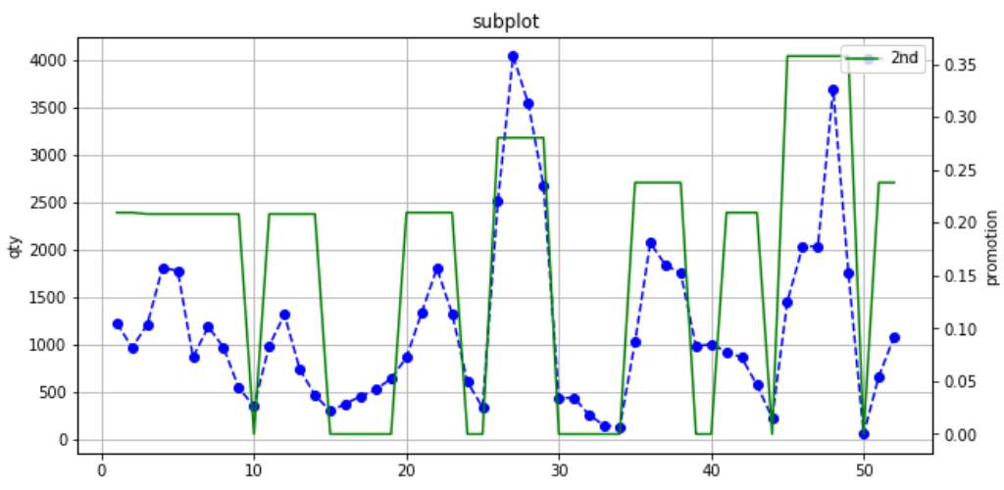
실습
featuresData를 활용하여
2015년도 자료만 활용하여
x축: week 이중축으로 qty, pro_percent를
차트로 그리세요

Slide 45
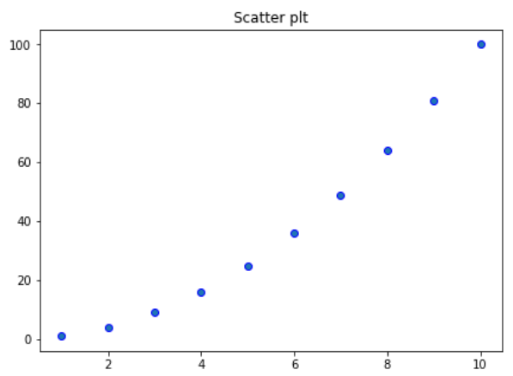
2. 데이터 시각화 고급
차트 종류 변경
#필요 라이브러리 정의
import matplotlib.pyplot as plt
x=list(range(1,11,1))
y = [i**2 for i in x]
plt.figure(figsize=(7,5))
plt.title('Scatter plt')
plt.scatter(x,y,marker='o', edgecolors='b')

Slide 46
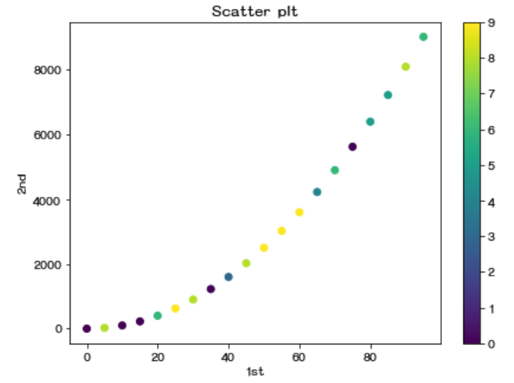
2. 데이터 시각화 고급
차원추가 (Scatter 차트)
#필요 라이브러리 정의
import matplotlib.pyplot as plt
x=list(range(1,11,1))
y = [i**2 for i in x]
c= np.random.randint(0,3,len(y))
plt.figure(figsize=(7,5))
plt.scatter(x,y,marker='o',c=c)
plt.colorbar()
plt.title('Scatter plt')

Slide 47
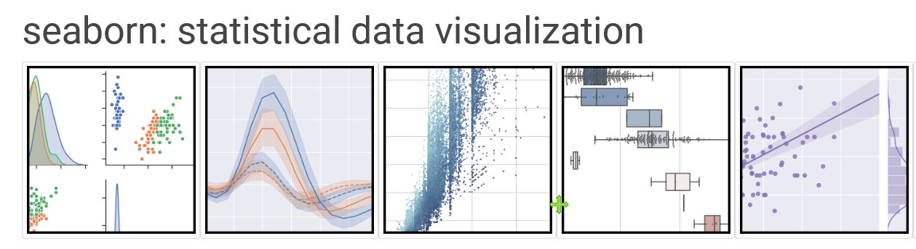
3. Seaborn
소개
1
Matplotlib 기반 다양한 색상 및 테마를 추가한 패키지
2
데이터 내 일반 통계함수(lm 등) 구현 가능
3
다양한 변수를 효과적으로 시연가능
4
테스트를 위한 데이터 제공
https://seaborn.pydata.org/generated/seaborn.load_dataset.html
공식 seaborn 사이트: http://seaborn.pydata.org/

Slide 48
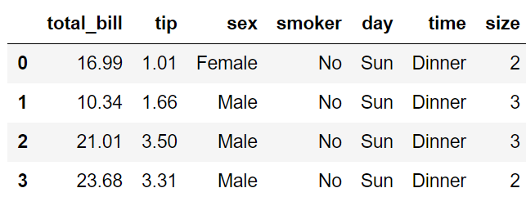
3. Seaborn
데이터 설명
Column Name | Column Type | Column description
TOTAL_BIL | 숫자 | 총 지불금액
TIP | 숫자 | 팁 금액
SEX | 문자 | 성별
SMOKER | 문자 | 흡연여부
DAY | 문자 | 요일
TIME | 문자 | 시간
SIZE | 숫자 | 이용 고객 수

Slide 49
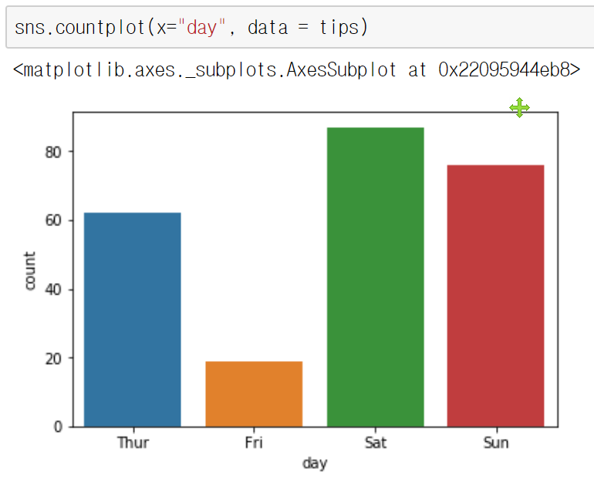
3. Seaborn
1. CountPlot 구현
특정 컬럼 값의 개수를 확인하기 위함
#pip install seasborn
import seaborn as sns
%matplotlib inline
tips = sns.load_dataset('tips')
sns.countplot(x="day", data = tips)

Slide 50
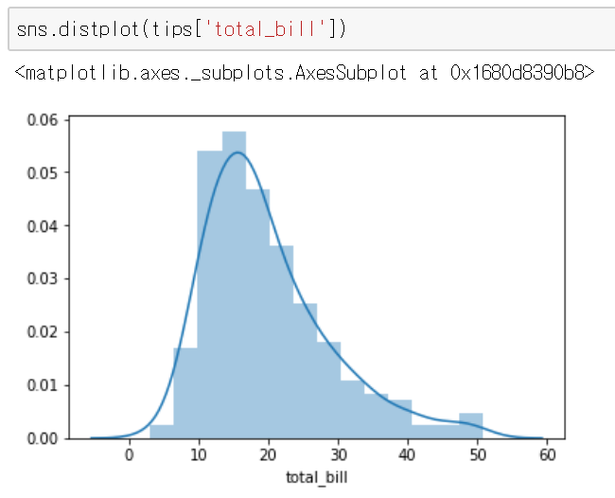
3. Seaborn
2. Distplot 구현
특정 컬럼 값의 분포도를 확인 하기위한 차트
#pip install seasborn
import seaborn as sns
%matplotlib inline
tips = sns.load_dataset('tips')
tips.head()

Slide 51
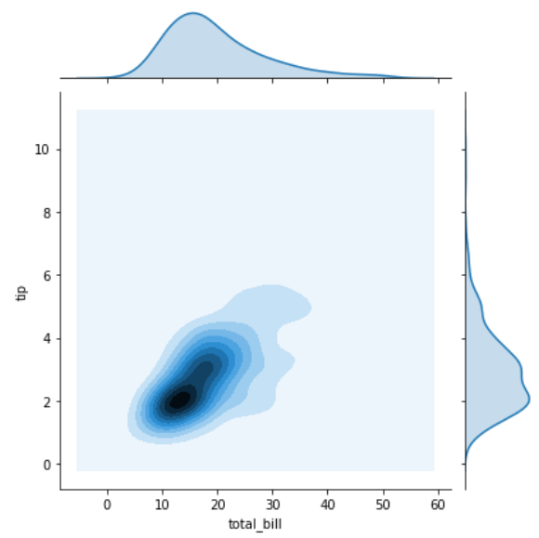
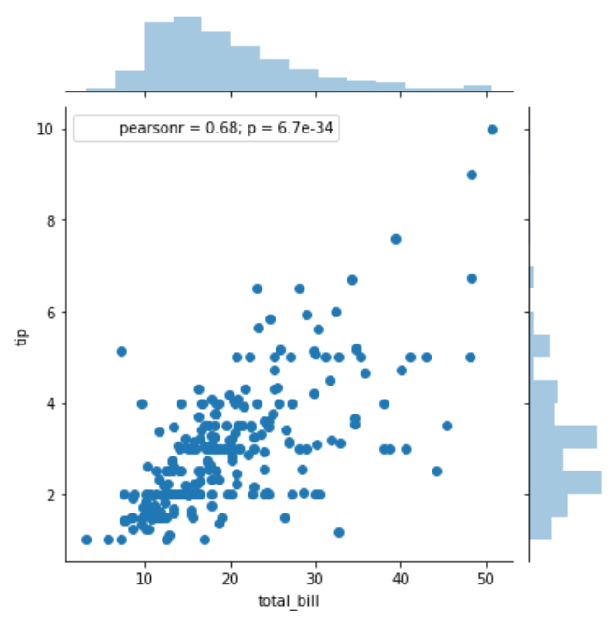
3. Seaborn
3. Jointplot 구현
2차원 실수형 데이터 시각화
sns.jointplot(x= 'total_bill', y = 'tip', data = tips)
데이터가 숫자형 데이터가 2차원으로
있는경우 활용가능
금액대비 실제 tip 분포 및
각 카테고리별 분포도를 함께 볼수 있음
kind=“kde” 추가 시
커널 밀도함수 시연

Slide 52
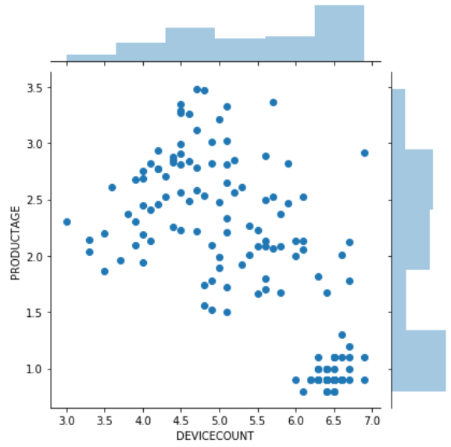
실습
customerData.csv 파일 활용하여
[DEVICECOUNT, PRODUCTAGE] 두개 컬럼에 대한
JointPlot을 구현하세요

Slide 53
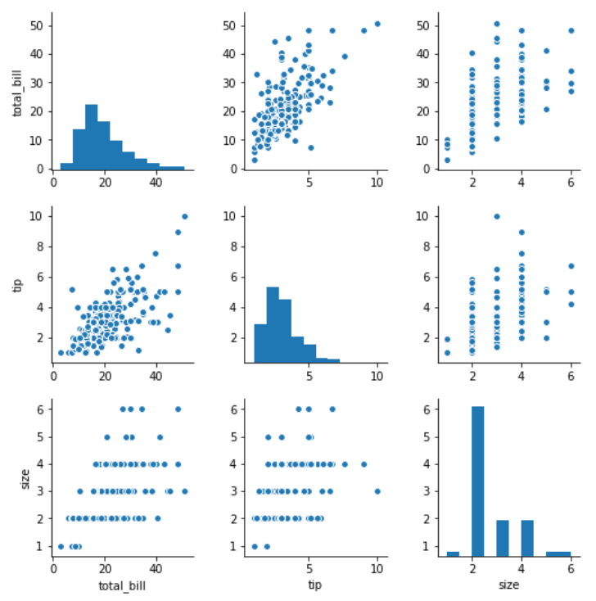
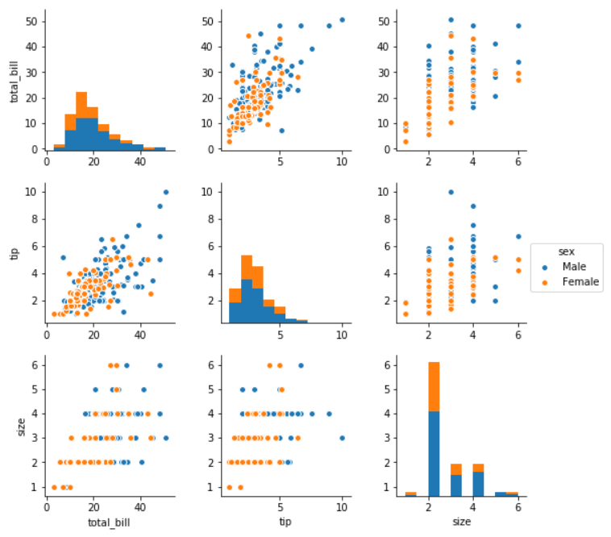
2. Seaborn
4. pairplot 구현
3차원 이상 데이터 시각화
sns.pairplot(tips)
sns.pairplot(tips, hue = 'sex')
#hue라는 그룹바이를 이용함

Slide 54
실습
customerData.csv 파일 활용하여
pairplot을 구현하세요

Slide 55
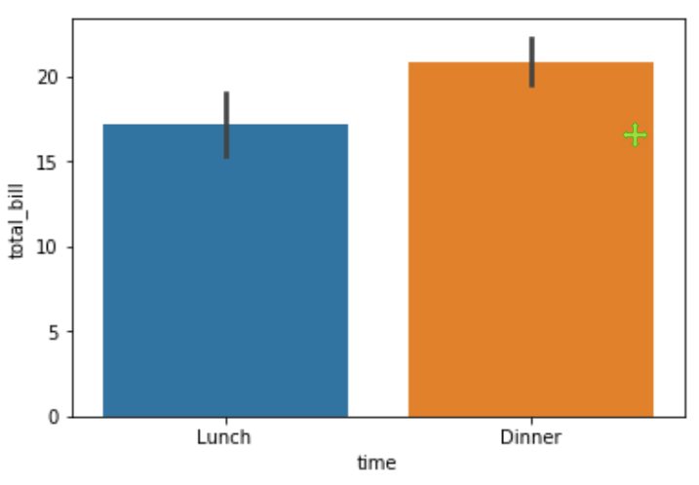
2. Seaborn
5. barplot 차트 구현
데이터의 평균 및 실제 범위를 시각화
sns.barplot(x=‘time', y='total_bill', data = tips)
데이터의 편차
크기를 선으로 표기
데이터 평균

Slide 56
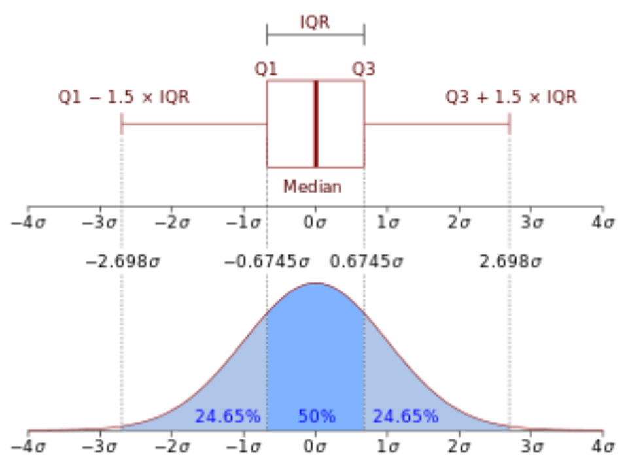
2. Seaborn
6. boxplot 차트 구현
사분위수 (4등분하는 위치의 수)
중앙값 : 정렬된 데이터 집합의 중앙에 위치한 값 (단, 짝수개인 경우 가운데 두개의 평균값)
1사분위수: 데이터 하단의 중앙값
3사분위수: 데이터 상단의 중앙값
https://www.mathway.com/ko/Algebra

Slide 57
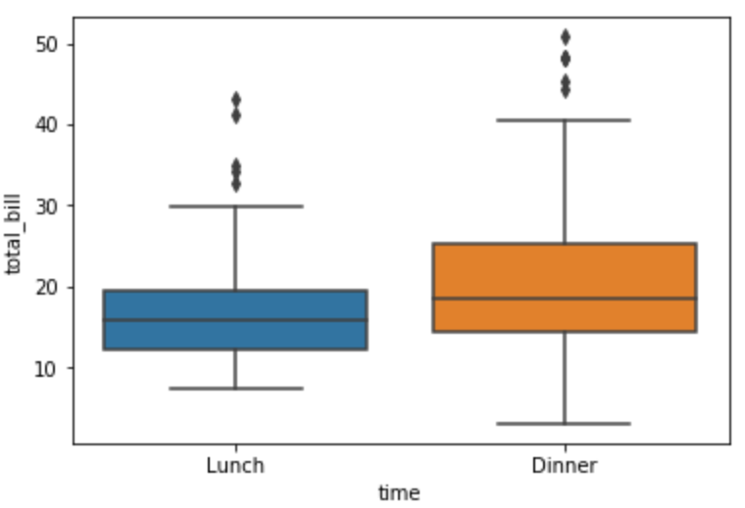
2. Seaborn
6. boxplot 차트 구현
정해진 카테고리 기준에 어떤 범위의 분포를 보여주는지 차트화함
sns.boxplot(x='day', y='total_bill',data=tips)
outlier
3사분위수 + (IQR * 1.5)
3사분위수 (75%)
중앙값
1사분위수 (25%)
1사분위수 – (IQR * 1.5)
* IQR = 3사분위수 – 1사분위수

Slide 58
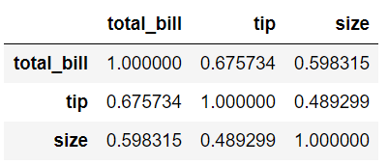
2. Seaborn
7. corr
데이터의 상관관계를 확인
tips.corr()

Slide 59
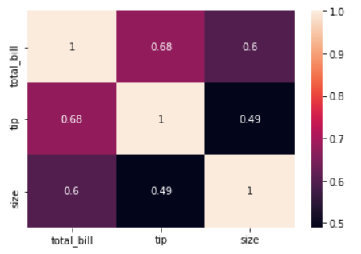
2. Seaborn
8. Heatmap
자료에 대한 상관관계를 heat map으로 표현
tc = tips.corr()
sns.heatmap(tc, annot = True)

Slide 60



2. Seaborn
Heatmap
자료에 대한 상관관계를 heat map으로 표현
flights = sns.load_dataset('flights')
fp = flights.pivot_table(index='month', columns='year', values = 'passengers')
fp.head()
sns.heatmap(fp)
연도가 증가함에 따라 승객수가 증가하고 있음
*여름에 또 집중됨

Slide 61


2. Seaborn
lmplot
두 데이터의 상관관계를 linear한 형태로 뽑아내는 차트
sns.lmplot(x='total_bill', y = 'tip', data = tips )
sns.lmplot(x='total_bill', y = 'tip', data = tips, hue = 'sex', markers = ['o','v'] )

Slide 62
lmplot을 활용하여 customerData를 분석하세요

Slide 63
Tableau 매뉴얼
Appendix: tableau 매뉴얼

Slide 64


1. 데이터와의 연결
Tableau 매뉴얼
1
Tableau를 실행 후 연결을 선택한다.
Tableau에서는 파일을 직접 가져 오거나 서버에 접속 하여 데이터를 가져올 수 있다.
1

Slide 65


Tableau 매뉴얼
1-1. 데이터와의 연결(서버로 접속)
접속 하고자 하는 서버의
주소와 포트번호, 데이터 베이스, 사용자 이름,
암호를 입력 후 로그인 한다.
1
1

Slide 66

2. 데이터 테이블 가져오기
Tableau 매뉴얼
1
시각화할 테이블을 드래그 하여 윗 창에 가져다 놓는다.
지금 업데이트 버튼을 클릭 한다.
1
2
2

Slide 67

Tableau 매뉴얼
2. 데이터 테이블 가져오기 (데이터 테이블 확인)
1
드래그한 데이터 테이블이 시각화 할 테이블이 맞는지 확인 한다.
아래의 시트1 버튼을 클릭한다.
2
1
2

Slide 68

Tableau 매뉴얼
3. 데이터 배치
week 또는 yearweek을 선택하여 열의 위치에 드래그 한다.
volume,ma/
volume,stable_season/
volume,unstable_season
순서로 행의 위치에 드래그 한다.
1
1
2
2

Slide 69

Tableau 매뉴얼
4.이중 축으로 합치기
1
volume, ma/
volume, stable_season/
volume, unstable_season 을
이중 축으로 합쳐 준다.
방법은
ma/
stable_season/
unstable_season 각 축을 선택 한 후
오른쪽 마우스를 클릭 이중 축을 선택하면
각 테이터의 축이 합쳐지게 된다.
1

Slide 70

Tableau 매뉴얼
5.필터 설정하기
regionid, product 순으로
데이터 필드 를 드레그 하여 필터
위치에 가져다 놓는다.
필터 설정 창이 뜨면 선택하고자 하는 rigionid, product 에
체크를 하고 적용을 한 후
확인을 누른다
1
1
2
2

Slide 71

6. 축 동기화 하기
Tableau 매뉴얼
ma 축을 선택한 후 오른쪽
버튼을 클릭 하여
축 동기화를 선택 한다.
*주의
왼 쪽 축과 오른쪽 축의 단위와
범위가 같아야만
축 동기화를 할 수 있다.
따라서, 첫 번째 그래프 에서만
축 동기화가 가능하다.
1
1

Slide 72

Tableau 매뉴얼
7. 선 굵기 조절 하기
각 volume 축을 선택
크기 탭 을 누른 후 바를
이동 하여 라인의 굵기를 조정 한다.
1
1

Slide 73

Tableau 매뉴얼
8. 마크 레이블 표시
각 축을
선택(나타내고자 하는)
레이블 탭 을 누른 후마크레이블표시에 체크 하면
마크레이블을 표시 할 수
있다.
1
1

Slide 74


9. 축 간격 편집하기
Tableau 매뉴얼
1
간격을 조정 하고자 하는
축을 선택 후 오른쪽 마우스 클릭 후 축 편집을
선택 한다.
축 편집창이 나타나면
고정으로 체크하고
시작,끝의 범위를 설정
한다.
2
1
2
1

Slide 75

10. 그래프 유형 변경하기
Tableau 매뉴얼
변경 하고자 하는 그래프의 축을 선택 후 변경 창의
세모 버튼을 눌러 원하는
형식 을 선택한다.
1
1

Slide 76
4. 핵심정리 및 Q&A
기억합시다
1
matplotlib를 활용하면 데이터 분석 작업 중 바로 시각화를 할 수 있다.
2
1차원 시각화 (x,y)를 활용하여 시각화 후 선색상, 라벨 등 차트 시각화방법을 기억
3
2차원 시각화 시 y축을 2개 활용하거나 subplot을 통해 시각화 가능하다
4
Scatter plot은 차원을 1개 더 확장하여 표현 가능하다
5
Seaborn, Tableau 시각화 방법을 기억한다.

Slide 77




4. 핵심정리 및 Q&A
감사합니다

